Slide 1

«1С:ПРЕДПРИЯТИЕ 8
ПОДРЯДЧИК СТРОИТЕЛЬСТВА
УПРАВЛЕНИЕ СТРОИТЕЛЬНЫМ ПРОИЗВОДСТВОМ»
Редакция 2.0
Notes:
Вашему вниманию представляем автоматизированную систему управления основным строительным производством «1С:Подрядчик строительства. Управление строительным производством», редакция 2.0.
Смена слайда

Slide 2
«1С:Предприятие 8
Подрядчик строительства
Управление строительным производством»
Фирма «1С» совместно с ГК «ИМПУЛЬС-ИВЦ» выпускает новое совместное решение на базе технологической платформы «1С:Предприятие 8.3» – «1С:Предприятие 8. Подрядчик строительства. Управление строительным производством»
1С:УПРАВЛЕНИЕ СТРОИТЕЛЬНЫМ ПРОИЗВОДСТОВМ
Управление персоналом
Управление закупками
Управление запасами
Управление строительным производством
СМиМ
Кадровый учет
Управление СМиМ
Планирование
закупок
Инвентаризация
материалов
Планирование
строительства
Планирование и
учет исполнителей
Планирование и
учет СМиМ
Учет и анализ
закупок
Складской учет
Учет и анализ
строительства
Notes:
Слайд не читать!
Конфигурация использует все преимущества технологической платформы «1С:Предприятие» версии 8.2, обеспечивающей масштабируемость, открытость, простоту администрирования и конфигурирования. Технологическая платформа «1С:Предприятие» версии 8.2 позволяет работать в режиме тонкого клиента и веб-клиента с возможностью доступа к информационной базе через Интернет, в том числе и в режиме низкой скорости соединения.
Отраслевое решение «1С:Предприятие 8. Подрядчик строительства. Управление строительным производством» предназначается для автоматизации управления строительным производством, производственного планирования (составления календарных и оперативных планов), ведения производственного учета и анализа хода выполнения строительно-монтажных работ в любой момент времени.
Данное отраслевое решение содержит следующие подсистемы:
Управление персоналом;
СМиМ;
Управление закупками;
Управление запасами;
Управление строительным производством;

Slide 3
Ключевые возможности конфигурации
«Подрядчик строительства. Управление строительным производством»
Notes:
В современном строительном бизнесе будущие заказчики хотят, прежде всего, видеть современную строительную компанию, управление производством которой осуществляется посредством современных программных продуктов, работать «по бумажкам» уже не целесообразно.
В организациях с внедренным программным продуктом «1С:Управление строительным производством» появляется «прозрачность» для заказчика, инвестора о ходе работ, что само собой является конкурентным преимуществом. Особенно, это большой плюс при участиях в различных конкурсах и тендерах.

Slide 4

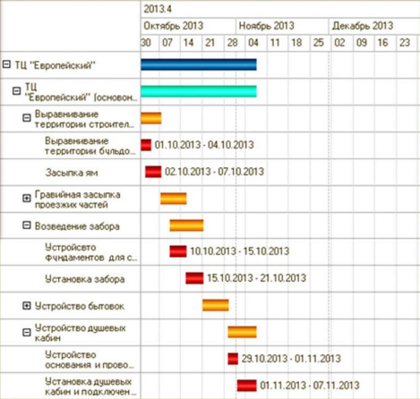
«1С:Управление строительным производством»
Отраслевое решение «1С:Предприятие 8. Подрядчик строительства. Управление строительным производством», редакция 2.0 предоставляет следующие возможности:
        Подсистема «Управление строительным производством»:
        Возможность ведения расчетов календарного планирования для
        портфеля проектов;
        Формирование оперативных планов работ по утвержденному
календарному плану;
Формирование недельно-суточных графиков работ за любой промежуток времени;
Формирование заданий на выполнение работ для бригад и
подрядных организаций;
Ведение учета фактического выполнения работ календарного
плана;
Заполнение актов приемки выполненных работ (форма КС-2)
и справки о стоимости выполненных работ (форма КС-3);
Ведение учета фактически израсходованных материалов в
разрезе работ и объектного строительства, формирование
отчета (форма М-29);
Заполнение общего журнала работ (форма КС-6) и журнала учета выполненных
работ (форма КС-6а);
Notes:
Подсистема «Управление строительным производством»:
Возможность ведения расчетов календарного планирования для портфеля проектов;
Формирование календарных планов работ с возможностью установки любого вида иерархии (фаз, групп, подгрупп) для большого количества объектов строительства;
Формирование оперативных планов работ по утвержденному календарному плану;
Назначение и отражение логических взаимосвязей между работами с возможностью задержки, как по времени, так и по объему;
Формирование недельно-суточных графиков работ за любой промежуток времени;
Формирование заданий на выполнение работ для бригад и подрядных организаций;
Ведение учета фактического выполнения работ календарного плана;
Заполнение актов приемки выполненных работ (форма КС-2) и справки о стоимости выполненных работ (форма КС-3);
Ведение учета фактически израсходованных материалов в разрезе работ и объектного строительства, формирование отчета (форма М-29);
Заполнение общего журнала работ (форма КС-6) и журнала учета выполненных работ (форма КС-6а);
Построение отчета по выполнению календарного плана работ с анализом факта выполнения и прогнозированием сроков дальнейшего хода работ (как в разрезе одного объекта строительства, так и всех объектов строительства организации);
Формирование отчетов о степени участия сотрудников организации в работах;
Формирование отчета об участии подрядных организаций в строительстве;
Отображение информации о планах работ в графическом виде, в том числе графическое отображение критических робот;
Учет производства продукции из полуфабрикатов своими силами и их передача на приобъектный склад.

Slide 5


«1С:Управление строительным производством»
      Подсистема «Управление запасами»:
      Оприходование материалов по ранее сформированным заказам;
      Инвентаризация материалов с возможностью формирования возвратных тар;
Определение материалов, необходимых для выполнения работ в рамках
календарного плана;
Анализ расходования материалов по работам календарного
плана и по объекту строительства в целом;
Анализ остатков материалов по материально-ответственным лицам, по
складам и по организациям;
    Подсистема «СМиМ»:
    Ведение учета машин и механизмов;
    Назначение машин и механизмов на работы календарного
    плана;
    Фактический учет применения машин и механизмов;
    Построение графиков использования машин и механизмов.
Notes:
Подсистема «Управление закупками»:
Возможность управления закупками на основании потребностей;
Формирование плана поставок материалов по объектам строительства на произвольный период времени;
Многоуровневая процедура согласования заявок на закупку материалов;
Формирование заявок на закупку неучтенных потребностей и
автоматическое формирование поступлений по ним;
Формирование документов, регистрирующих возврат материалов поставщикам;
Анализ выполненных и просроченных заказов и их закрытие;
Формирование отчетов для получения информации по номенклатурным позициям отображенных в заказах.
Подсистема «Управление запасами»:
Оприходование материалов по ранее сформированным заказам;
Инвентаризация материалов с возможностью формирования возвратных тар;
Возможность ведения складского учета с многомерной структурой для
анализа;
Списание материалов по участкам производства;
Определение материалов, необходимых для выполнения работ
в рамках календарного плана;
Анализ расходования материалов по работам календарного плана и по объекту строительства в целом;
Анализ остатков материалов по материально-ответственным лицам, по складам и по организациям;

Slide 6


«1С:Управление строительным производством»
Подсистема «Управление персоналом»:
Ведение кадрового учета;
Назначение непосредственных исполнителей сотрудников для
выполнения запланированных работ;
Назначение персональной ответственности за выполнение работ календарного
плана;
Ведение табеля исполнителей сотрудников, фактически участвовавших в работах;
Построение графиков движения рабочей силы.
Подсистема «Управление закупками»:
Возможность управления закупками на основании потребностей;
Формирование плана поставок материалов по объектам
строительства на произвольный период времени;
Формирование заявок на закупку неучтенных потребностей и
автоматическое формирование поступлений по ним;
Анализ выполненных и просроченных заказов и их закрытие;
Формирование отчетов для получения информации по номенклатурным позициям отображенных в заказах.
Notes:
Данная система, в отличии от классических систем управления проектами, предназначена именно для строительной отрасли и имеет максимальную функциональность для объемно-календарного планирования СМР.
Функциональные возможности, позволяющие работать нескольким производственным отделам, дают синергетический эффект в совместной работе, повышая качество и оперативность.
Отраслевое решение «1С:Предприятие 8. Подрядчик строительства. Управление строительным производством», редакция 2.0 предоставляет следующие возможности:
Подсистема «Управление персоналом»:
Ведение кадрового учета;
Назначение непосредственных исполнителей сотрудников для
выполнения запланированных работ;
Назначение персональной ответственности за выполнение работ
календарного плана;
Ведение табеля исполнителей сотрудников, фактически участвовавших
в работах;
Построение графиков движения рабочей силы.
Подсистема «СМиМ» (управление строительными машинами и механизмами):
Ведение учета машин и механизмов;
Назначение машин и механизмов на работы календарного плана;
Фактический учет применения машин и механизмов;
Построение графиков использования машин и механизмов.

Slide 7

Планирование строительного производства
Планирование стоимости и продолжительности проекта
Формирование
бюджета на
проект
Формирование
работ по каждому
объекту строительства
Объединение объектов строительства
в проект и определение общей
стоимости проекта
Календарное планирование строительства
Календарный план
на строительство
Оперативный план
на строительство
Планирование производства
Формирование
потребностей
Уточненный план
производства
Планирование закупок материалов
Формирование
потребностей
План поставок
материалов
Notes:
Процесс планирования осуществляется в нескольких взаимозависящих подсистемах.
Изначально формируется проект с определением укрупненной стоимости и продолжительности строительства. Далее формируются календарные планы по каждому объекту строительства и, при необходимости, производится их увязка. Определяются нормы трудовых, материальных затрат, эксплуатации машин и механизмов и определяется плановая стоимость строительства.
На основании оперативного плана строительства, формируется уточненный план производства (если предприятие имеет собственное производство строительных материалов), который в свою очередь является источником уточненного плана закупок.
На основании потребности формируется план поставок материалов.
Бюджетное управление использует как плановые, так и фактические данные, зарегистрированные в «1С:Управление строительной производством».

Slide 8



Информационно-материальные потоки
в строительном производстве
Подрядчик
Заказчики
Субподрядчики
СМиМ
Управление
персоналом
Управление
закупками
Управление
запасами
Услуги
Готовые объекты
строительства
Строительное производство
Материалы
Календарное планирование
Управление ресурсами
Утверждение проекта и контроль выполнения
Поставщики
Notes:
Информация, которая собирается в «1С:Управление строительной производством» отвечает следующим требованиям: своевременность (информация по затратам и прибыли поступать тогда, когда ее имеет смысл анализировать), достоверность, релевантность (существенность), полезность (эффект от использования информации должен перекрывать затраты на ее получение), полнота (не должно быть упущений), понятность (информация не должна требовать значительных усилий для расшифровки) и регулярность поступления.
На каждом предприятии выполняется два основных вида процессов: производственные и бизнес-процессы (офисные). В контур управления, наравне с внутренними процедурами предприятия, вовлечены процессы взаимодействия с заказчиками, субподрядчиками и поставщиками. Они призваны обеспечивать бесперебойное строительное производство, за счет поступления новых заказов и своевременного поступления материалов, ресурсов. Составными частями бизнес-процессов являются события, документы и сотрудники, исполняющие отдельные работы, сгруппированные по функциональным задачам. Необходимо регламентировать действия пользователей при работе с информационной системой в рамках настроенных бизнес-правил, включая потоки движения информации.
Формализующим инструментом выступает система планирования, учета, контроля и анализа строительного производства, представленная в конфигурации «Управление строительной производством».

Slide 9
Управление персоналом и СМиМ

Slide 10
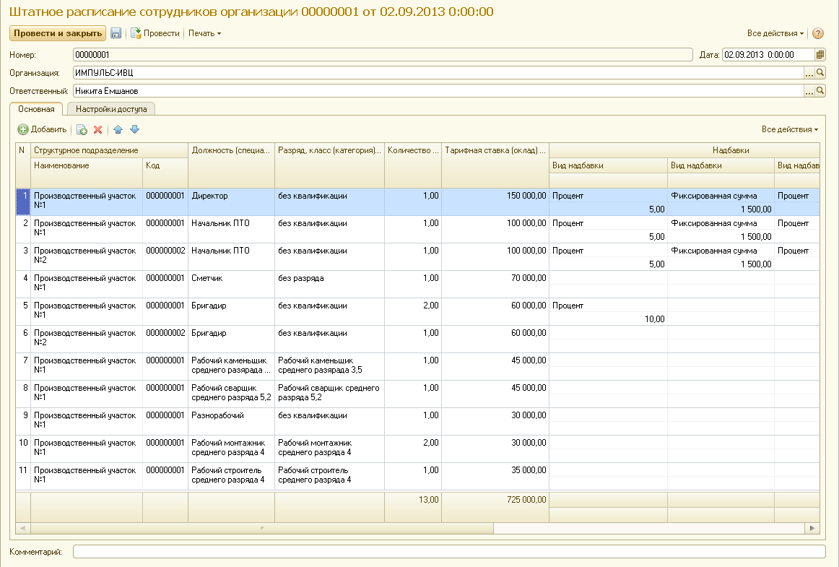
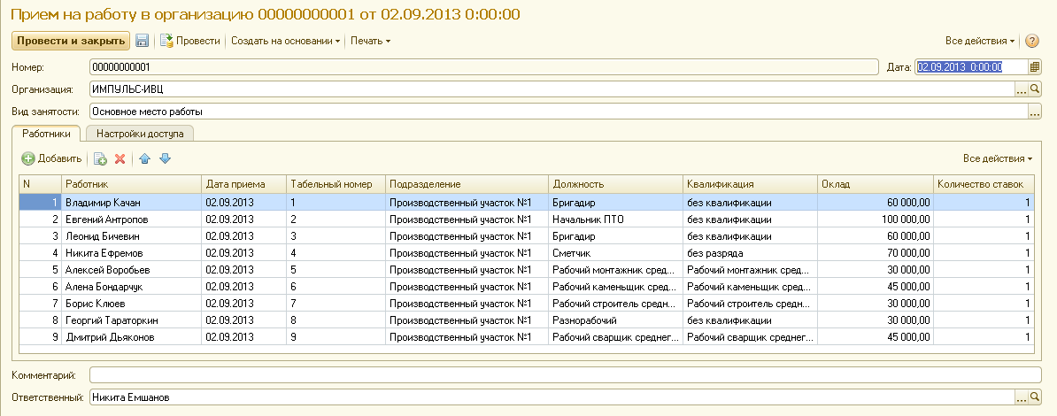
Управление персоналом
Окно документа:
«Штатное расписание сотрудников организации»
При формировании документа «Прием на работу в организацию» осуществляется проверка вакантных должностей по подразделениям организации.
Окно документа:
«Прием на работу в организацию»
Notes:
Кадровый учет – это сбор, систематизация информации о сотрудниках компании и ведение документооборота, связанного с движениями кадров.
Без кадрового учета и делопроизводства не обходится сегодня ни одна организация: всем, кто нанимает персонал, необходимо вести учет приема, переводов, увольнений, документировать процедуры работы с кадрами, оформлять распорядительные документы по кадрам, регламентировать должностные обязанности, составлять отчетность, выдавать справки. Несмотря на общий перечень этих функций, их исполнение имеет свою специфику в каждой конкретной компании.
Кадровый учет в «1С:Управление строительным производством» осуществляется документами:
-Штатное расписание сотрудников организации;
-Прием на работу в организацию;
-Кадровое перемещение сотрудников организации;
-Увольнение из организации.

Slide 11
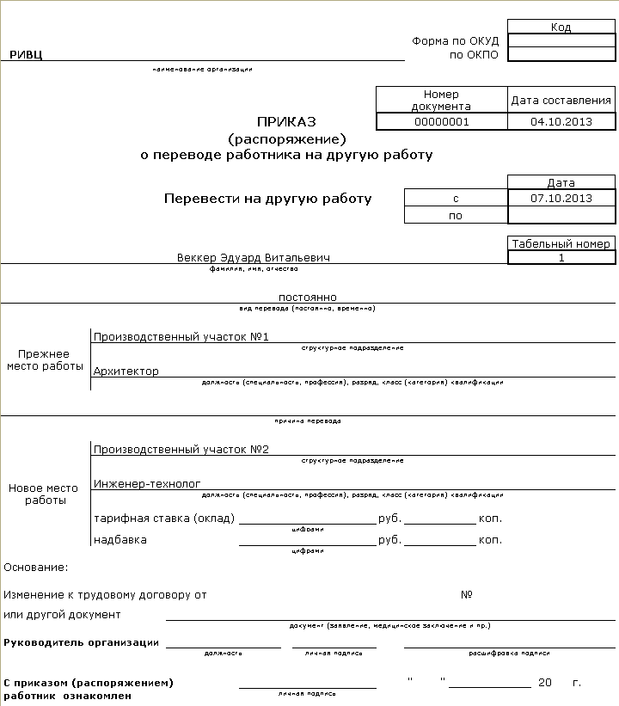
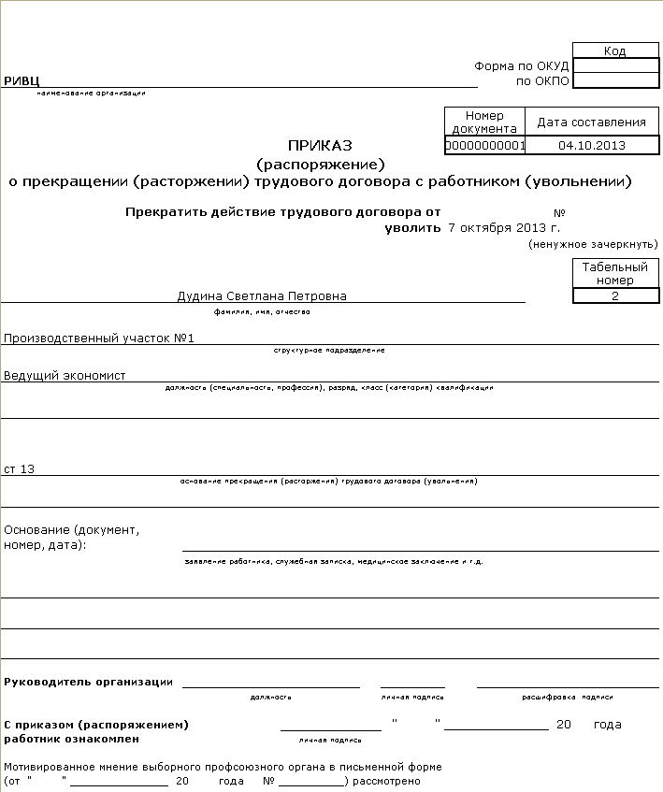
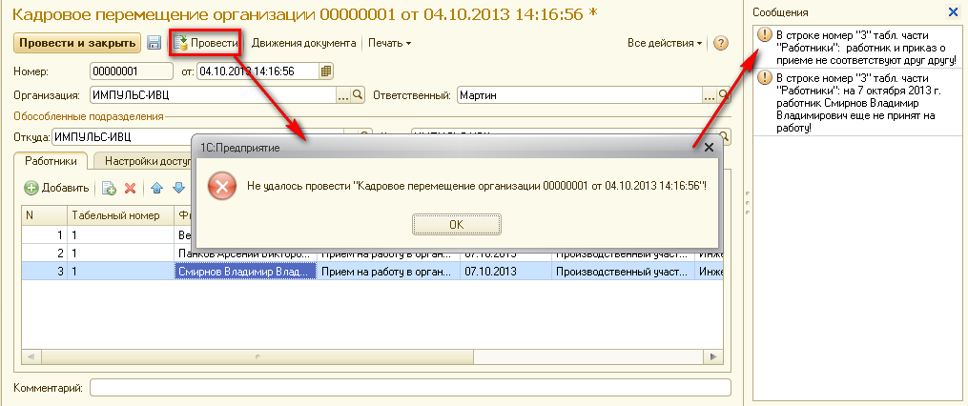
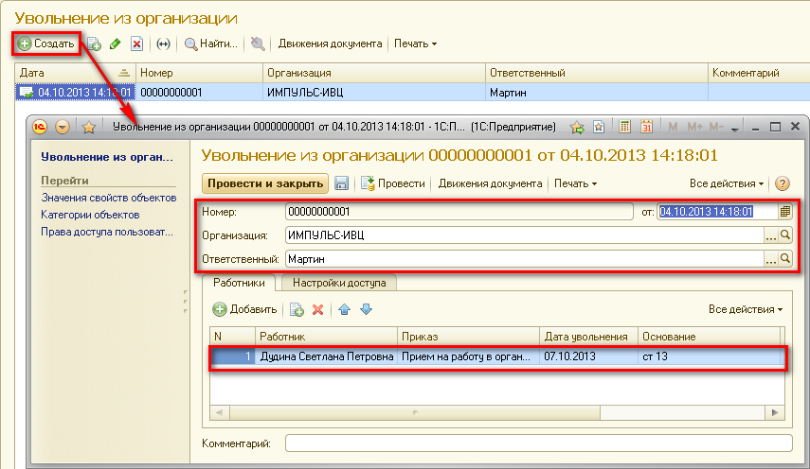
Управление персоналом
Форма печати:
«Кадровое перемещение организации»
Окно документа:
«Кадровое перемещение организации»
Форма печати:
«Увольнение из организации»
Окно документа:
«Увольнение из организации»

Slide 12
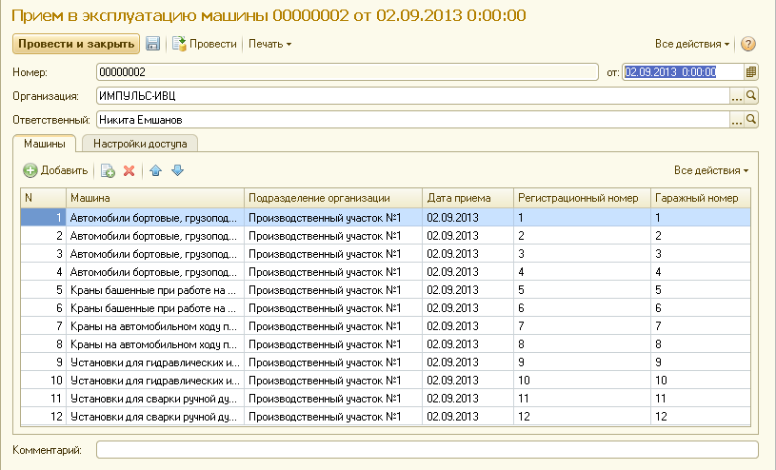
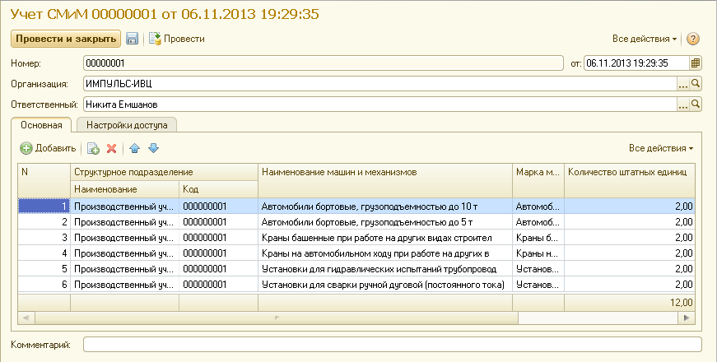
Учет СМиМ
Окно документа: «Прием в эксплуатацию машин и механизмов
Окно документа:
«Учет СМиМ»
Notes:
Организации, выполняющие СМР неразрывно связаны с использованием строительных машин и механизмов (СМиМ).
Учет строительных машин и механизмов осуществляется документами:
Документ «Учет СМиМ»;
Документ «Прием в эксплуатацию машин»;
Документ «Перемещение машин по подразделениям организации»;
Документ «Списание машин и механизмов».

Slide 13
Управление закупками и запасами

Slide 14
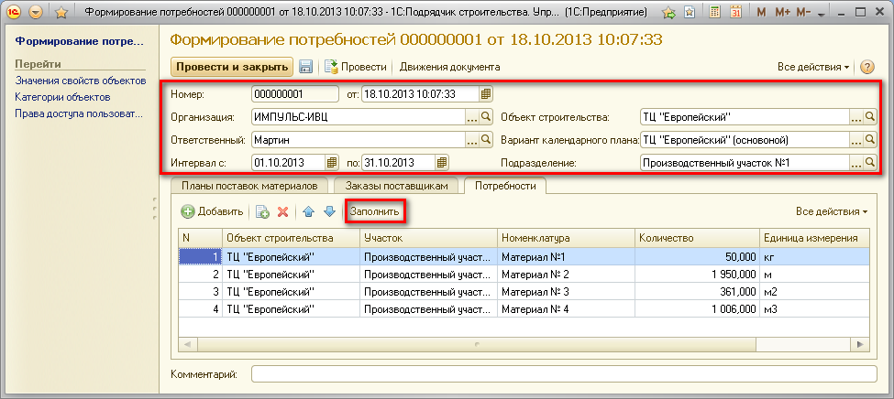
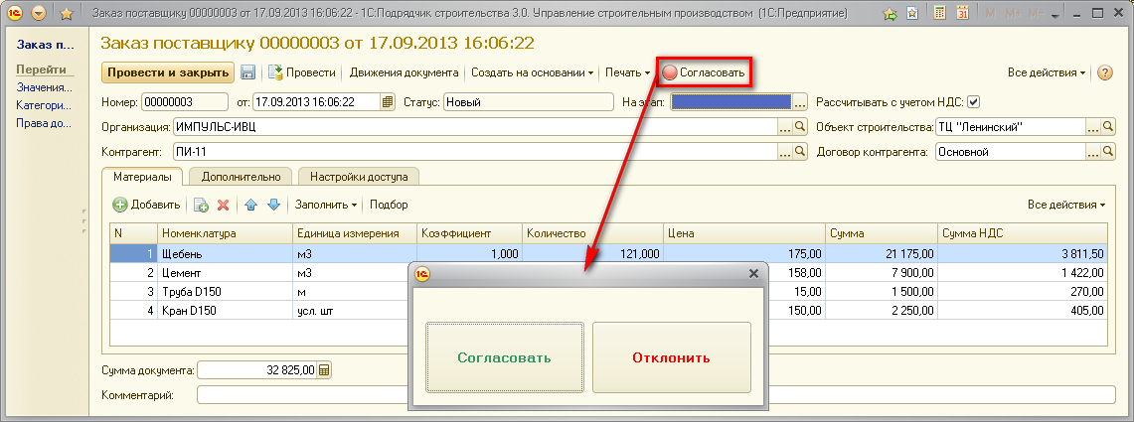
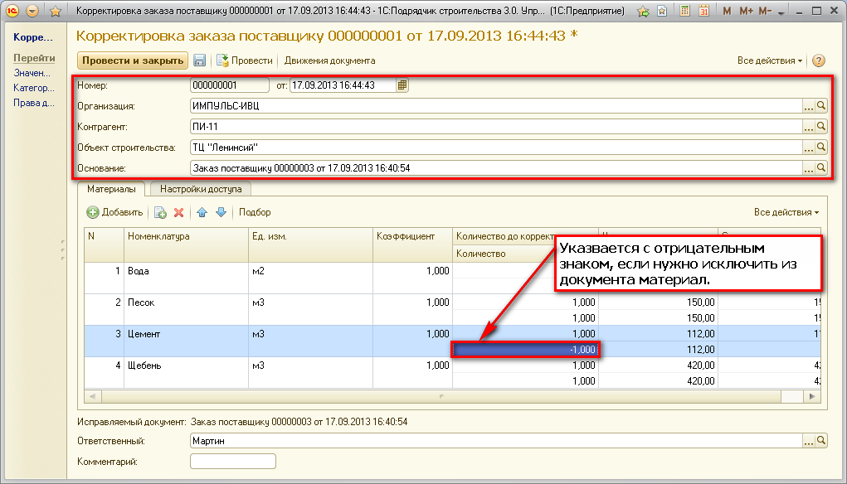

Управление закупками
Возможность формирования потребности в ТМЦ на любой период времени по каждому подразделению
Возможность формирования заказов поставщику на основании сформированных потребностей
Окно документа:
«Формирование потребностей»
Окно документа:
«Заказ поставщику»
Окно документа:
«Корректировка заказа поставщику»
Notes:
Для обеспечения качества производимой продукции, обеспечения беспрерывного снабжения производства материалами и выполнения заказов в соответствии с запланированными сроками без превышения плановой себестоимости, важной задачей является эффективное управление закупками ТМЦ.
Подсистема «Управление закупками» обеспечивает менеджеров, отвечающих за снабжение, информацией, необходимой для своевременного принятия решений о пополнении запасов ТМЦ, для снижения затрат на закупки и четкой организации взаимодействия с поставщиками.
При формировании документа «Заказ поставщику» предусмотрен механизм согласования заказов. Для использования данного режима, необходимо включить «Контроль ведения учета заказов».
В случаи, если заказ был оформлен не корректно, существует возможность внесения необходимых исправлений при помощи документа «Корректировка заказа поставщику».

Slide 15
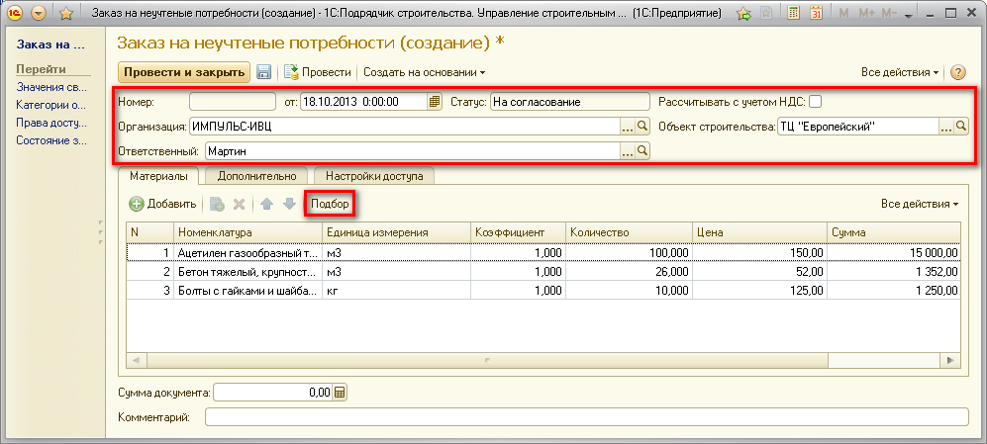
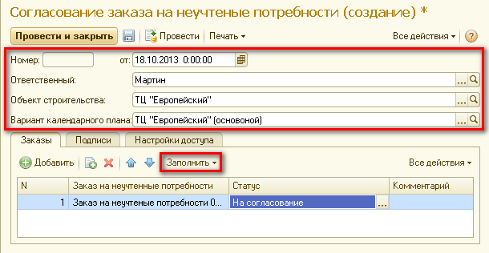
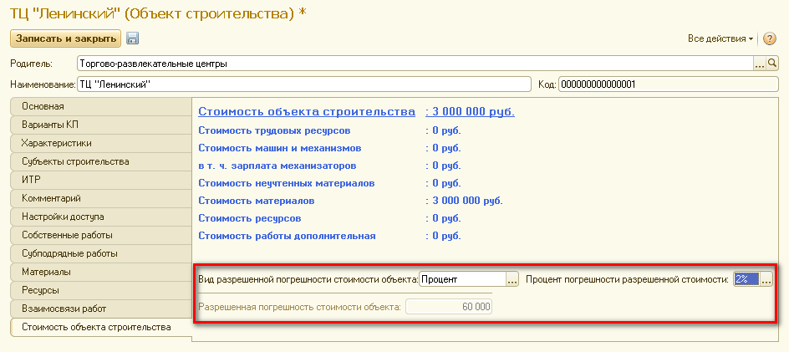
Управление закупками
Заказ на неучтенные потребности и ее согласование
Окно документа:
«Согласование заказа на неучтенные потребности»
Окно документа:
«Заказ на неучтенные потребности»
Notes:
В процессе строительства, иногда возникает необходимость в приобретении неучтенных материалов, для выполнения непредвиденных работ. Для учета этих потребностей предназначен документ «Заказ на неучтенные потребности». Данные потребности в стоимостном выражении не должны превышать установленную погрешность в плановой стоимости объекта, который устанавливается в зависимости от специфики строительства.
Для формирования поступления по данному заказу, его необходимо утвердить.

Slide 16
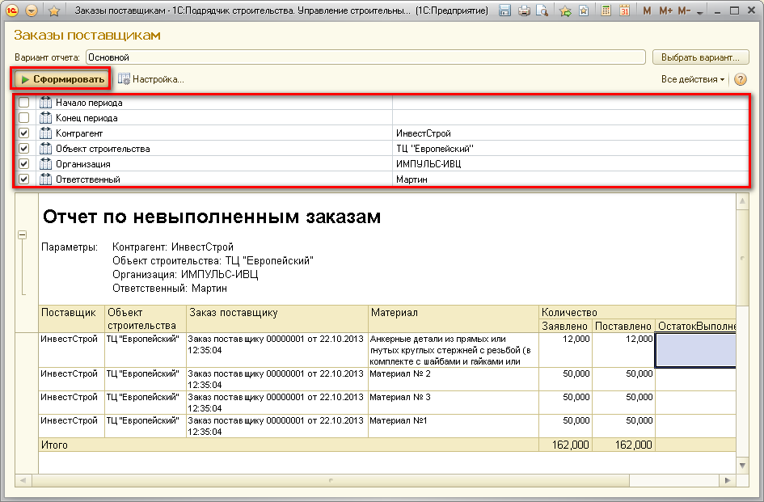
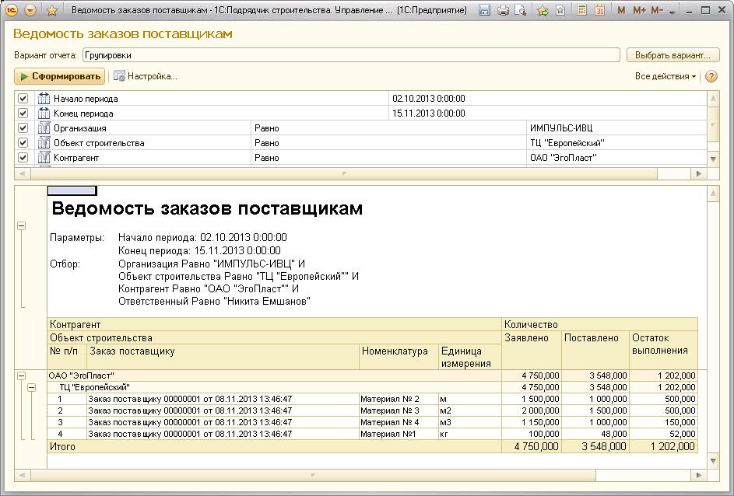
Управление закупками
Возможность оперативного получения отчетов о выполненных и просроченных заказах.
Возможность получения отчетов для получения информации по номенклатурным позициям, отображенные в заказах.
Форма отчета:
«Заказы поставщикам»
Форма отчета:
«Ведомость заказов поставщикам»

Slide 17
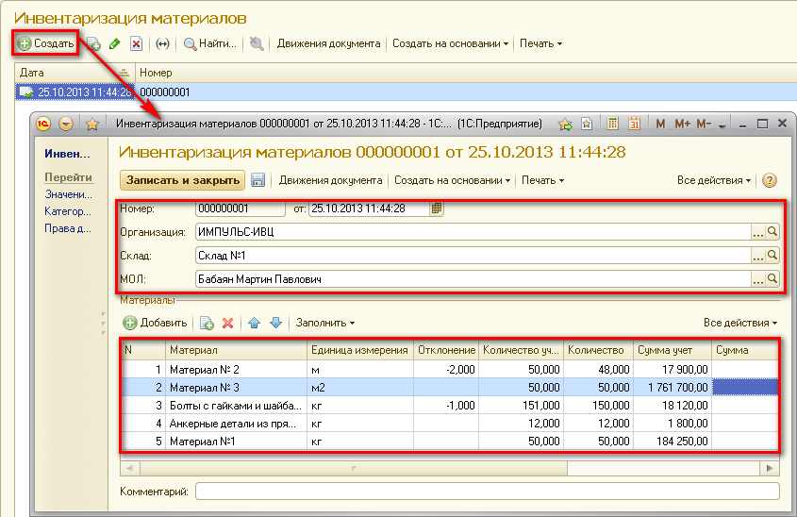
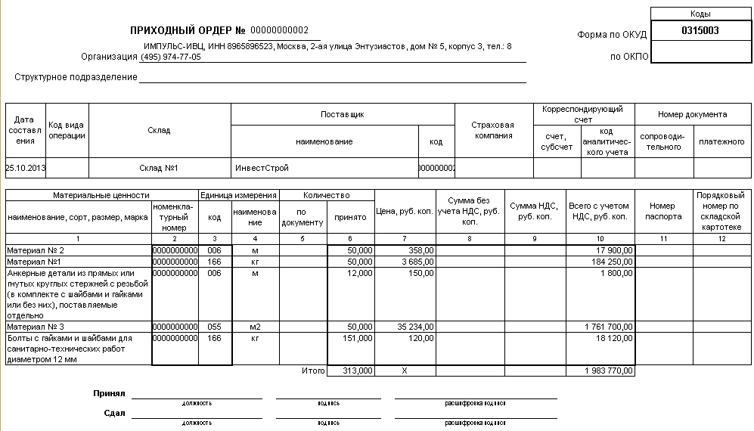
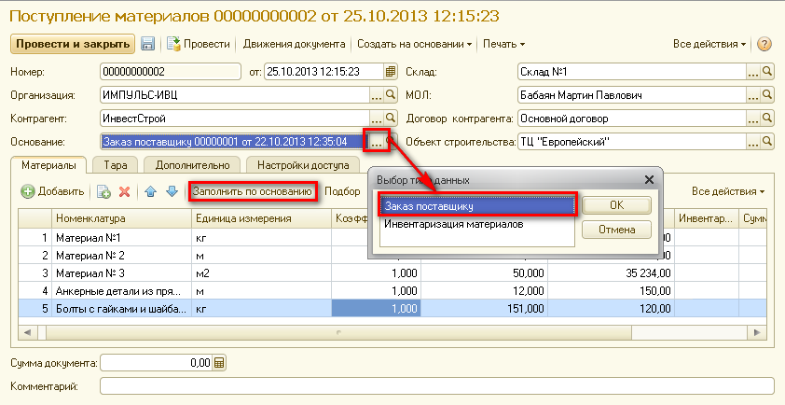
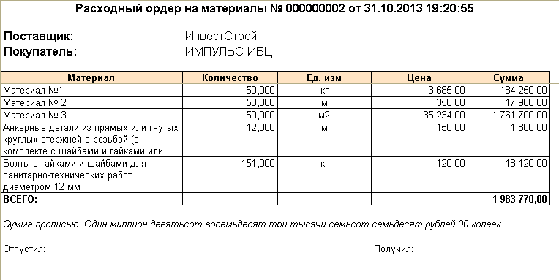
Управление запасами
Возможность организации складского учета.
Возможность проведения инвентаризации материалов.
Оформление приходных документов в местах хранения и расходных ордеров на материалы.
Окно документа:
«Инвентаризация материалов»
Форма печати:
«Поступление материалов»
Окно документа:
«Поступление материалов»
Форма печати:
«Расходный ордер на материалы»
Notes:
Снижение рисков несвоевременной поставки материалов необходимых для выполнения строительно-монтажных работ и контроль над наличием и потребностями в материалах по каждому месту хранения материальных ресурсов достигается возможностью ведения складского учета.
Управление запасами осуществляется документами:
Инвентаризация материалов;
Поступление материалов;
Перемещение материалов;
Резервирование материалов;
Списание материалов;
Расходный ордер на материалы;

Slide 18
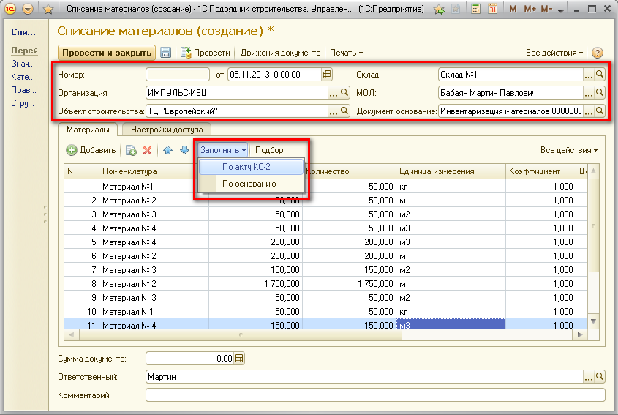
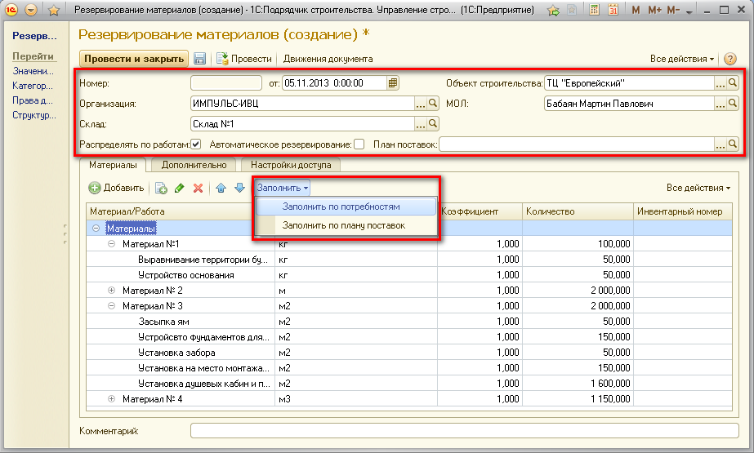
Управление запасами
Окно документа:
«Списание материалов»
Окно документа:
«Резервирование материалов»

Slide 19
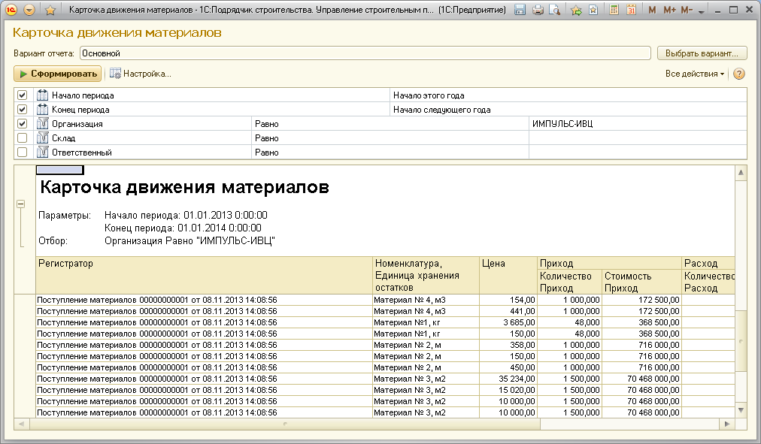
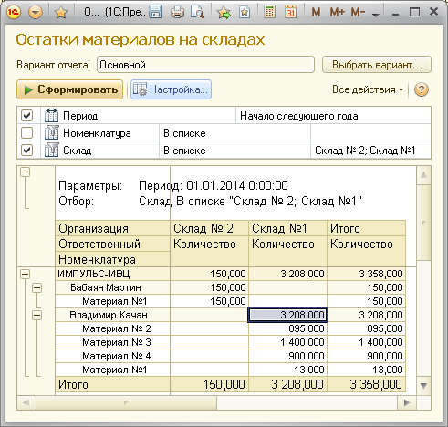
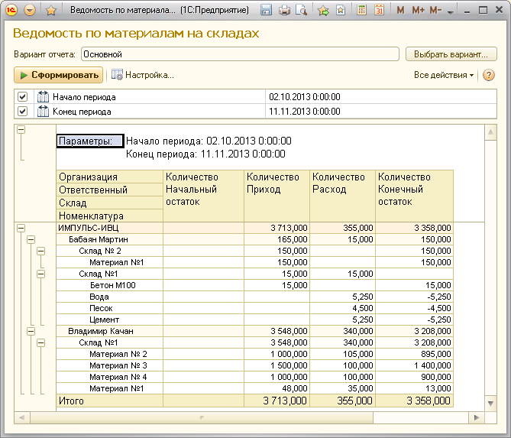
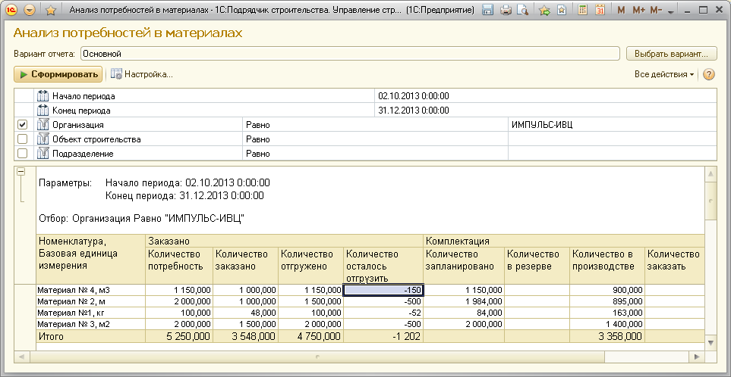
Управление запасами
Форма отчета:
«Остатки материалов на складах»
Форма отчета:
«Ведомость по материалам на складах»
Форма отчета:
«Карточка движения материалов»
Форма отчета:
«Анализ потребностей в материалах»
Notes:
При помощи отчетов «Ведомость по материалам на складах», «Расход материалов», «Остатки материалов на складах», «Анализ потребностей в материалах» и «Карточка движения материалов» можно получить оперативные данные о расходе материалов, остатках материалов на складах и перемещении материалов по подразделениям, что позволит бесперебойно снабжать строительные участки необходимыми материалами в нужное время.

Slide 20
Комплексное управление строительным производством

Slide 21
Комплексное управление строительным производством
Управление строительным производством
Планирование:
Проект
Календарный план строительства;
Оперативный план строительства;
Назначение исполнителей, машин
и механизмов на работы КП;
Формирование потребностей,
План поставок материалов.
Контроль и анализ выполнения:
Отчет о стоимости работ;
Отчет по календарному плану работ;
Предварительное выполнение;
Расчетная стоимость выполнения по месяцам;
Анализ выполнения работ КП;
Отчет по данным контрагентов;
Контроль документов выполнения;
Журнал выполненных работ.
Учет выполнения:
Выполнение работ календарного
плана;
Акт приемки выполненных работ;
Акт скрытых работ;
Наряд-задание;
Реализация строительных, работ и
услуг.
Notes:
В управлении строительным производством условно можно выделить 3 этапа:
планирование;
учет выполнения;
контроль и анализ выполнения;
Планирование включает в себя:
Календарный план строительства;
Оперативный план строительства;
Назначение исполнителей, машин и механизмов на работы КП;
Формирование потребностей,
План поставок материалов.
Учет выполнения состоит из:
Выполнение работ календарного плана;
Акт приемки выполненных работ;
Акт скрытых работ;
Наряд-задание;
Реализация строительных, работ и услуг;
В третий этап можно включить:
Выполнение работ календарного плана;
Акт приемки выполненных работ;
Акт скрытых работ;
Наряд-задание;
Реализация строительных, работ и услуг;
Анализ выполнения работ по КП;
Отчет по данным контрагента;
Контроль документов выполнения;
Журнал выполненных работ.

Slide 22
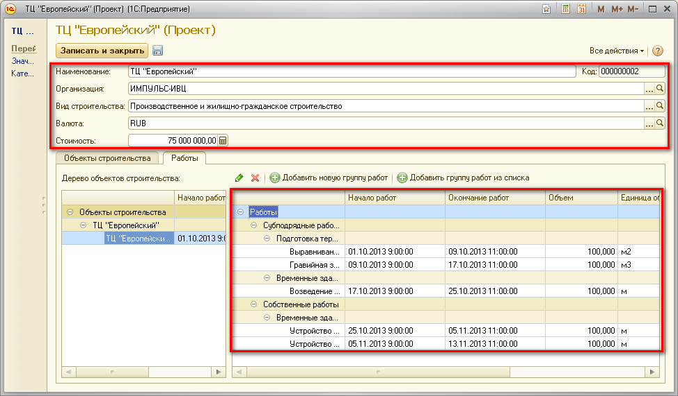
Формирование проектов
Справочник «Проекты» предназначен для укрупненного представления перечня работ по различным объектам строительства.
Окно справочника:
«Проект»
Notes:
Справочник «Проекты» предназначен для укрупненного представления перечня работ по различным объектам строительства.
Проект состоит из нескольких объектов строительства. По каждому объекту строительства формируются группы работ, в которых указываются планируемая дата начала и дата окончания, объем и стоимость работ.
После утверждения у заказчика проекта, начинается процесс формирования календарного плана по проекту и по каждому объекту строительства.

Slide 23
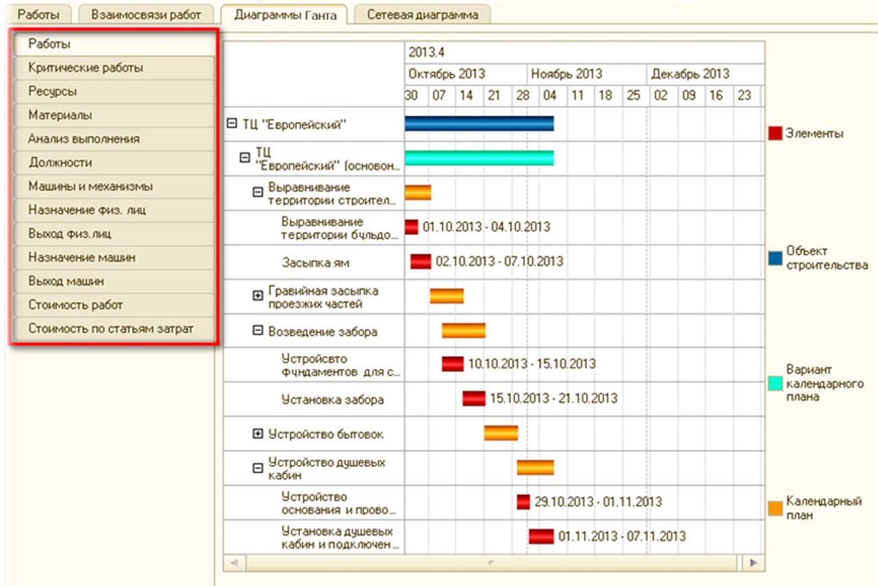
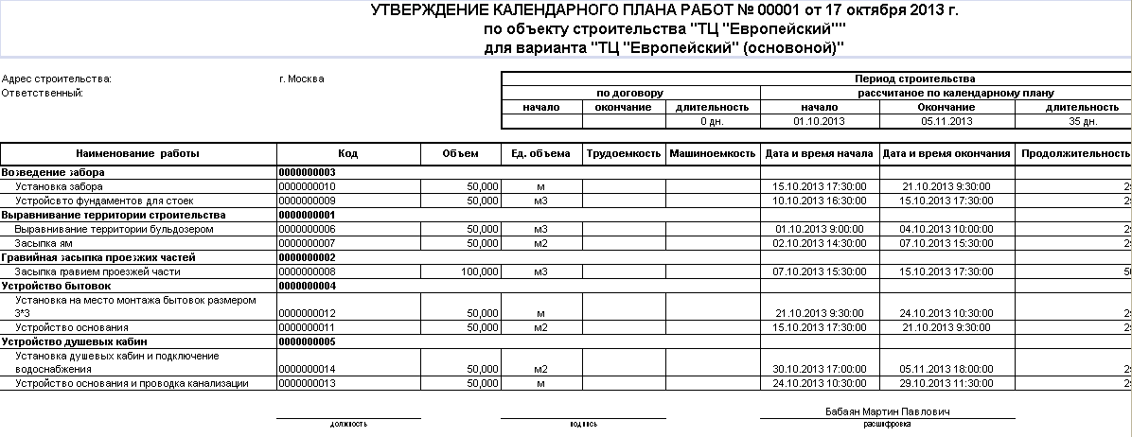
Календарный план строительства
Окно документа:
«Календарный план»
Форма для печати:
«Утвержденный КП»
Notes:
Используя данные проекта, формируется календарный план. В календарном плане указываются объемы работ, нормы времени, ресурсы, которые будут использоваться при строительстве и производят расчет. При расчете автоматический формируется стоимость объекта строительства по статьям затрат и ее продолжительность.
Календарный план можно формировать в ручную, с использованием НСИ, или загрузкой сметного документа в формате АРПС 1.10.
Для дальнейшего использования данных календарного плана, его необходимо утвердить.
Для более подробного планирования работ, которые нужно провести за какой-то период времени (неделя, месяц) формируется документ «Оперативный план», в котором можно при помощи встроенного механизма конфигурации подобрать тот перечень работ, который будет выполняться в выбранный период.
Далее, на основе календарного/оперативного плана назначают исполнителей, машины и механизмы для выполнения выбранных работ.

Slide 24
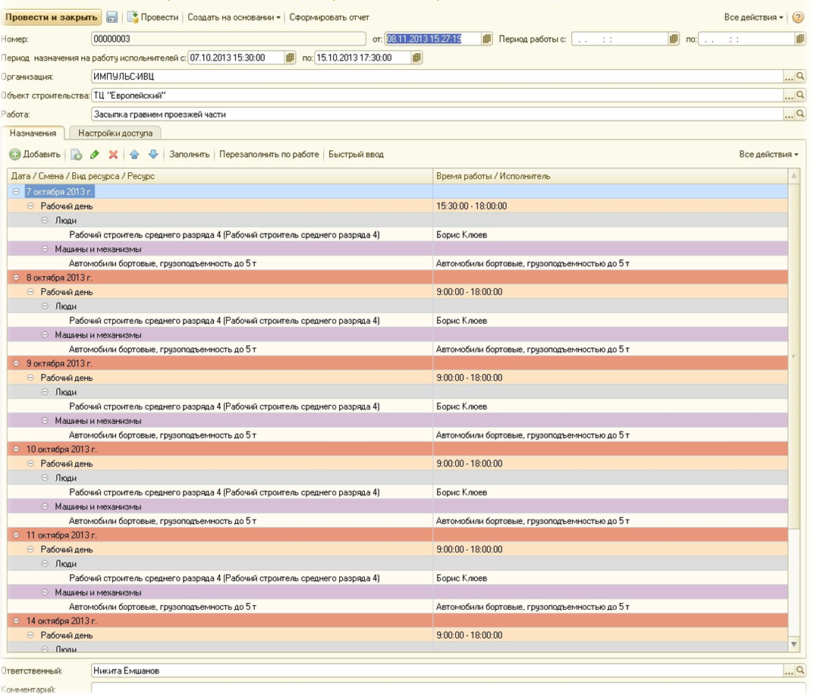
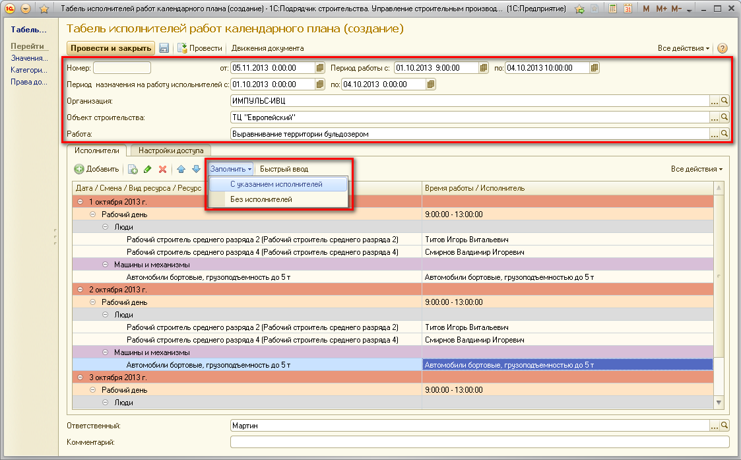
Назначение исполнителей, машин и механизмов на работы календарного плана
Окно документа:
«Назначение исполнителей, машин и механизмов на работы КП»
Окно документа:
«Табель исполнителей, машин и механизмов на работы КП»
Документ «Назначение исполнителей, машин и механизмов на работы КП» автоматически заполняется трудовыми ресурсами и СМиМ, необходимые для выполнения работ КП.
Notes:
Документ «Назначение исполнителей, машин и механизмов на работы КП» предназначен для назначения ресурсов, необходимых для выполнения работ КП на любой период.
На основании данного документа формируется «Табель исполнителей работ календарного плана».

Slide 25
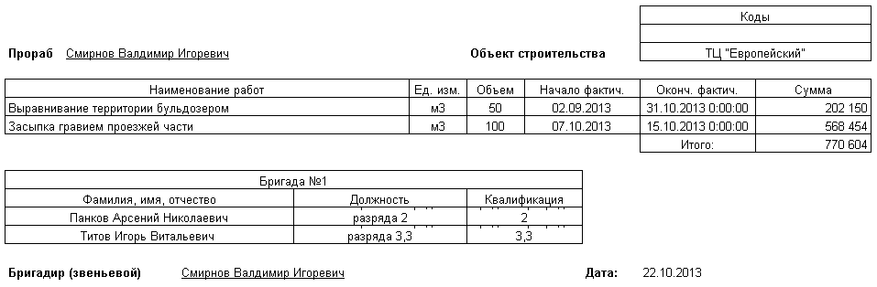
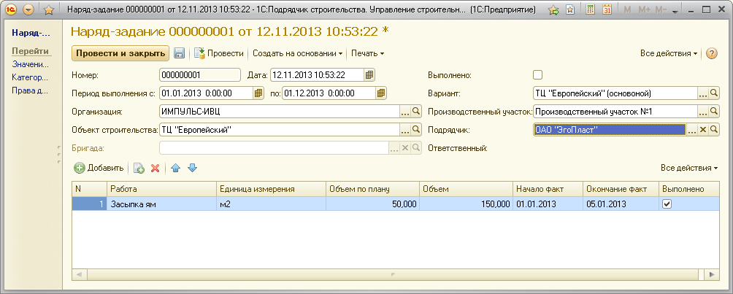
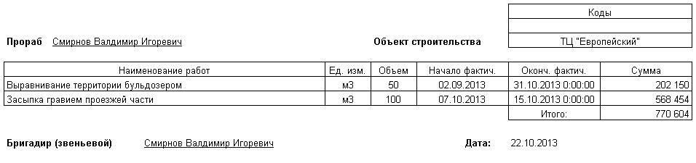
Регистрация факта выполнения плана
Форма для печати:
«Наряд-задание бригаде»
Окно документа:
«Наряд-задание»
Форма для печати:
«Наряд-задание подрядчику»
Notes:
В процессе строительства, факт выполнения работ регистрируется следующими документами:
Наряд-задание
Выполнение работ КП
Акт скрытых работ
Акт приемки выполненных работ
Реализация строительных работ, услуг.
Наряд-задание может формироваться как для собственных бригад, так и для подрядных организаций. Соответственно для каждого варианта предусмотрена своя печатная форма.

Slide 26
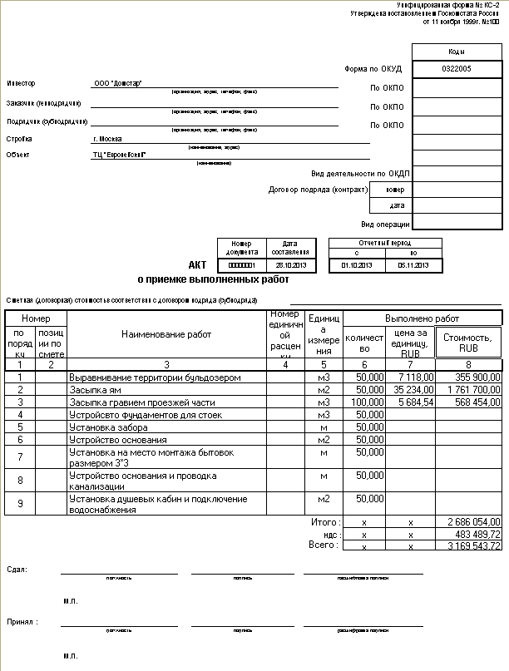
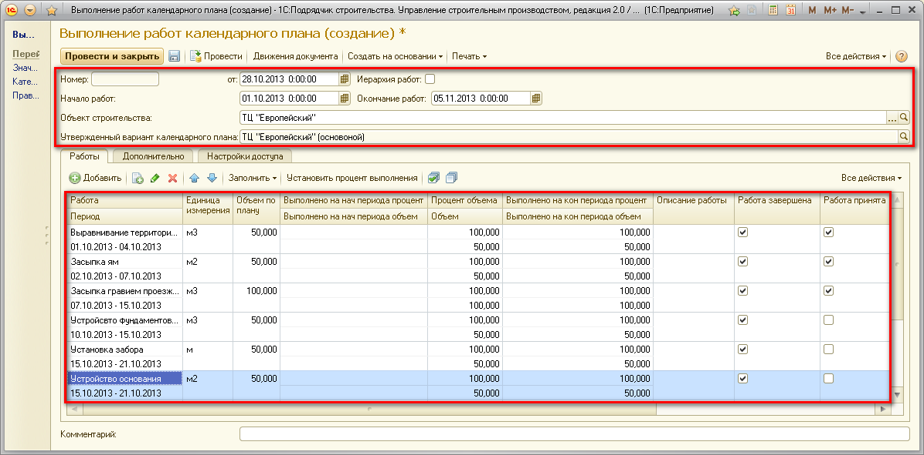
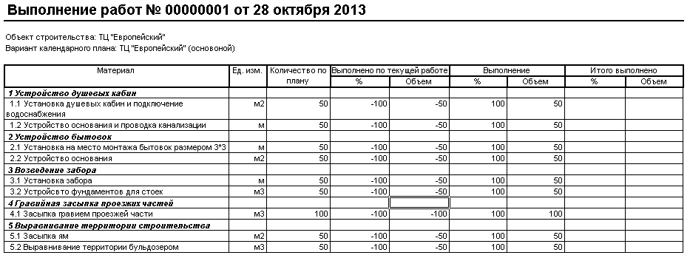
Регистрация факта выполнения плана
Окно документа:
«Выполнение работ КП»
Форма печати документа
«Акт приемки выполненных работ»
Форма печати документа
«Выполнение работ КП»

Slide 27
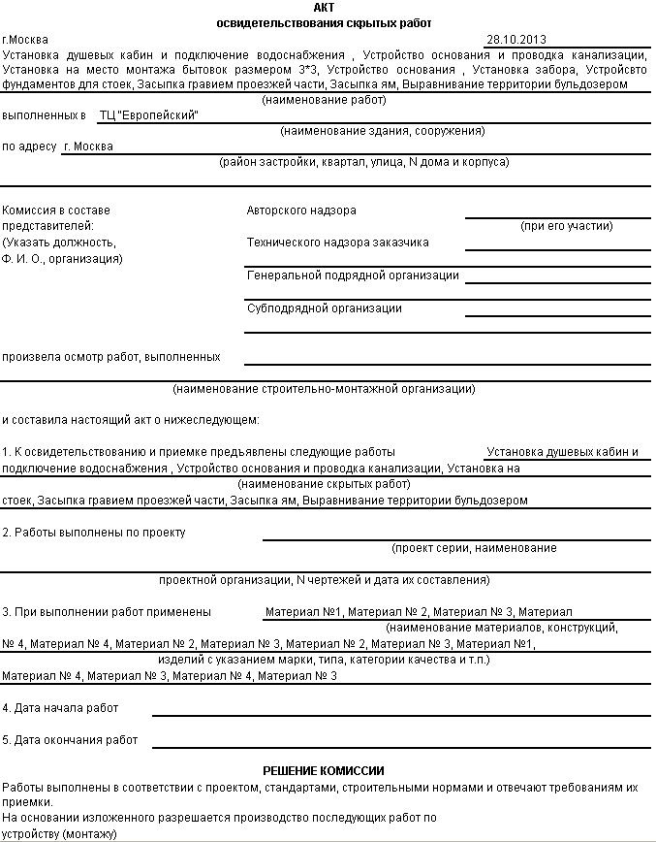
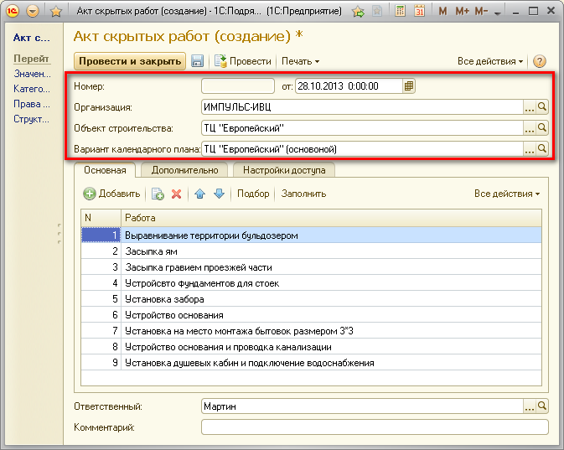
Регистрация факта выполнения плана
Окно документа:
«Акт скрытых работ»
Форма печати документа:
«Акт скрытых работ»

Slide 28
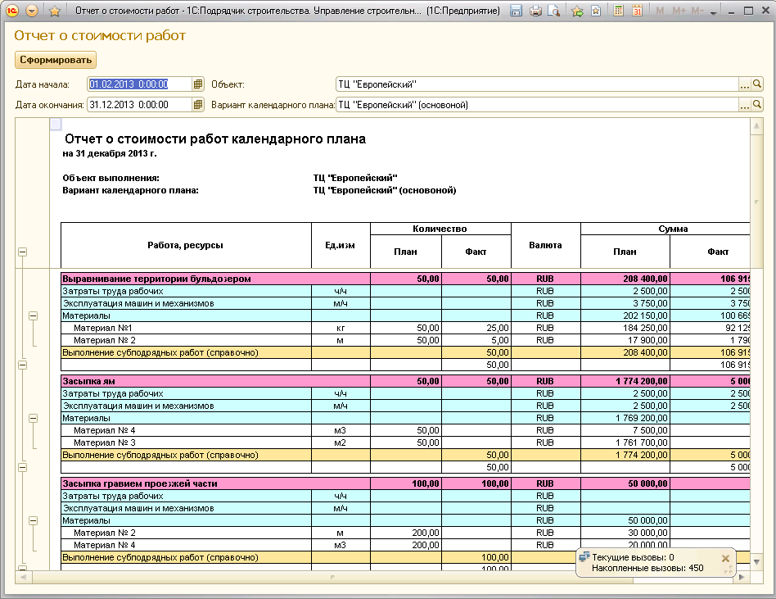
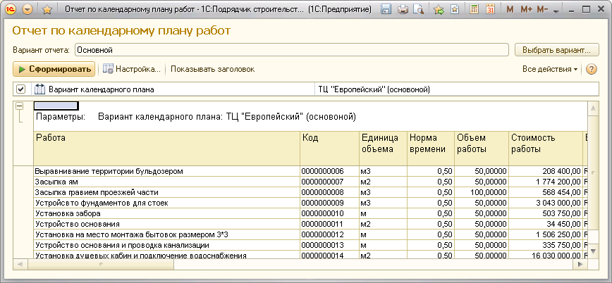
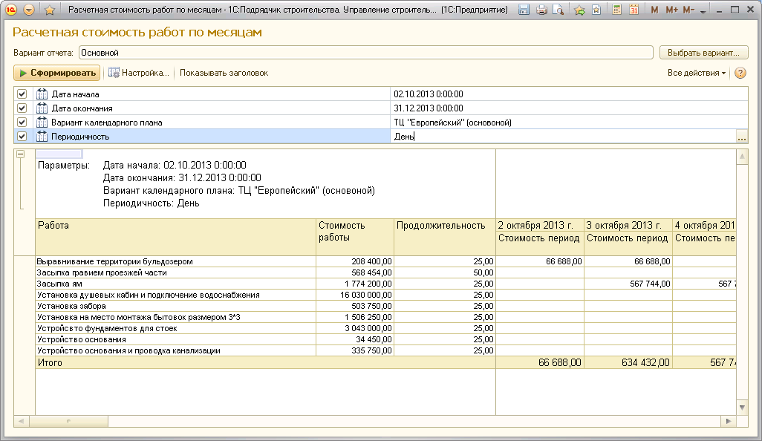
Контроль и анализ факта выполнения
Окно отчета:
«Стоимость работ»
Окно отчета:
«Отчет по календарному плану работ»
Окно отчета:
«Расчетная стоимость работ по месяцам»
Notes:
Контроль и анализ выполнения работ календарного плана производится при помощи следующих отчетов:
-Отчет о стоимости работ;
-Отчет по календарному плану работ;
-Расчетная стоимость работ по месяцам;

Slide 29
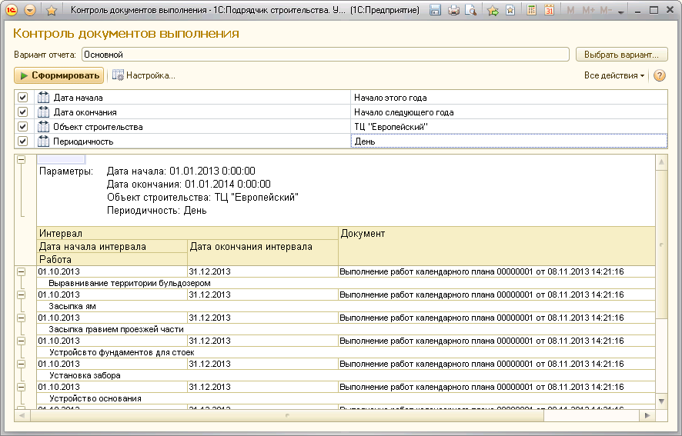
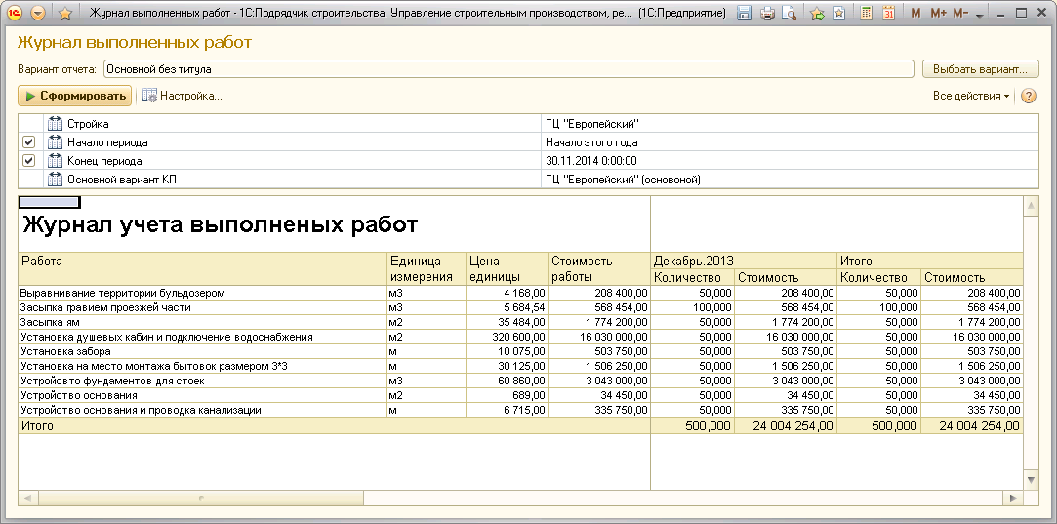
Контроль и анализ факта выполнения
Окно отчета:
«Журнал выполненных работ»
Окно отчета:
«Контроль документов выполнения»
Notes:
-Контроль документов выполнения;
-Журнал учета выполненных работ.

Slide 30
Интеграция

Slide 31
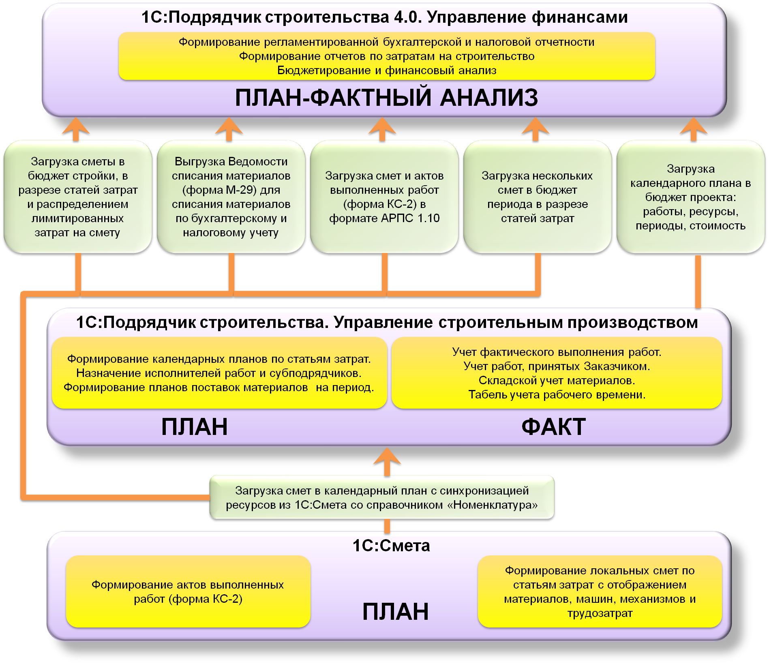

Slide 32


По вопросам сотрудничества и технической поддержки можно обращаться по следующим координатам:
Разработчик:
Фирма «ИМПУЛЬС-ИВЦ»,
Россия, Москва
тел. /факс: (495) 974-77-05,
e-mail: impuls@impuls-ivc.ru, http://www.impuls-ivc.ru
Правообладатель:
Фирма «1С»,
Россия, Москва
тел. : (495) 737-92-57,
e-mail: hotline@1c.ru,
http://www.1c.ru

Slide 33
Спасибо за внимание
Программа «1С:Управление строительным производством» поможет Вам в вопросах автоматизации учета работы строительных организаций различных направлений и анализа производственных показателей.

